Slide 1
Data Matcher
2017/12/02

Slide 2
Goal
將兩個csv檔案，依照指定的欄位，以文字比對方式找出最接近的對應並且輸出結果
Inputs
2 CSV Files : (SDC.csv , DataStream.csv)
2 Column names : (“Issuer”, “Full Name”)
2 String Array : (Used to omit the texts in csv files)
Output: output.csv

Slide 3
Goal Example
Name | Data of A
Apple company | Apple
Banana industry | Banana
A.csv
Name
“company”, “industry”
B.csv
Detail Name
“company”, “industry”, “Inc”
output
Detail Name | Data of B
Company of Apple | Apple from US
Industry of Banana | Banana from China
AppBanaLena Inc | Pineapple from India
A.csv內容
計算的欄位數值
B.csv內容
Name | Data of A | LCS Key | … | LCS Value | Detail Name | Data of B
Apple company | Apple | Apple company |  | Company of Apple | Company of Apple | Apple from US
Banana industry | Banana | Banana industry |  | Industry of Banana | Industry of Banana | Banana from China

Slide 4
DataMatcher
Java 程式原始碼在GitHub上
https://github.com/chenFlyingkite/DataMatcher
Longest Common Subsequence
最長公共子序列，LCS
https://en.wikipedia.org/wiki/Longest_common_subsequence_problem
Levenshtein distance
萊文斯坦距離，編輯距離
https://en.wikipedia.org/wiki/Levenshtein_distance

Slide 5
主程式 Main
Class : Main.java
datamatcher.Main
主要演算法執行: LCSJoin.java
datamatcher.solve.lcsjoin.LCSJoin
底層演算法 : datamatcher.algorithm.*
LCS : datamatcher.algorithm.LCSString
Lev : datamatcher.algorithm.LevenshteinDistance

Slide 6
主程式 Input & Utility
Input class : LCSInput.java
datamatcher.solve.lcsjoin.LCSInput
其他未列舉檔案為Utility相關

Slide 7
建立您的Input – (1/2)
請在LCSInput.java 中，新建一個您的變數，並請依序填入:
來源資料夾完整路徑 path
E.g. "F:\\GitHub\\DataMatcher\\data\\”
輸出檔名 outputName
E.g. output.csv (將會輸出到 path + “\\” + outputName)
近似檔名 similarName
E.g. maybe.csv
無對應檔名 mismatch
E.g. misMatch.csv
檔案路徑將會在 LCSJoin.java 上方的static final 變數區域幫您生成路徑

Slide 8
建立您的Input – (2/2)
繼續填入 csv 檔案的內容:
基準 CSV table (Goal Example 的 A.csv)
Csv 檔名
E.g. SDC.csv
Csv 使用欄位 (無須大小寫符合)
E.g. Issuer
Csv 忽略字串集合 (以Regular Expression正則表示式表示)
E.g. new String[] {“ Inc”, “ company”}
對應 CSV table (Goal Example的 B.csv)
同上規格

Slide 9


輸入資料注意事項
1. 請使用 .csv, 勿用 .xls 或 .xlsx(不保證可以讀取)
原因 : 程式將會把檔案以文字方式讀入，並以逗點分隔
2. 請確認每筆資料欄位數目都是一致的
3. 所有資料的最後一個欄位都是有值且非空字串
錯誤輸入:
正確輸入:
第一列表示資料有５欄
第二列E欄為空
第三列非正確格式
(缺少2欄而且E欄為空)
錯誤
第一列表示資料有５欄
第二列E欄為空但D欄非空
第三列A-E欄為空，D欄非空
正確

Slide 10
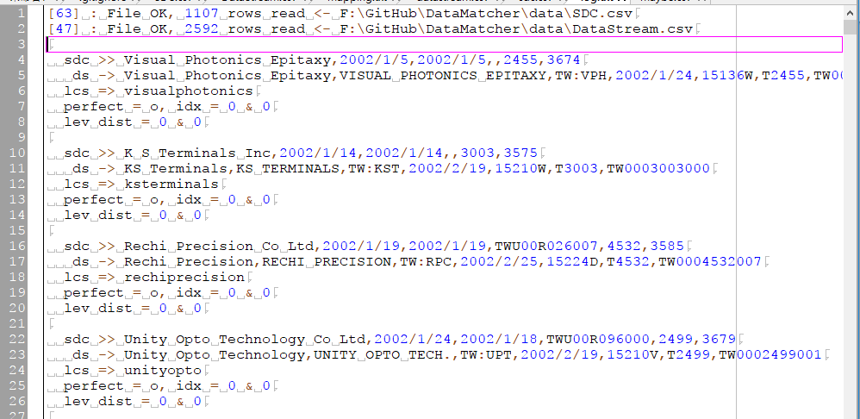
輸入資料建議事項(1/2)
您可以將主要比對的 column放在第一欄，在log.txt中將有助於您視覺上檢查。
易於檢查
易於檢查
易於檢查
易於檢查

Slide 11
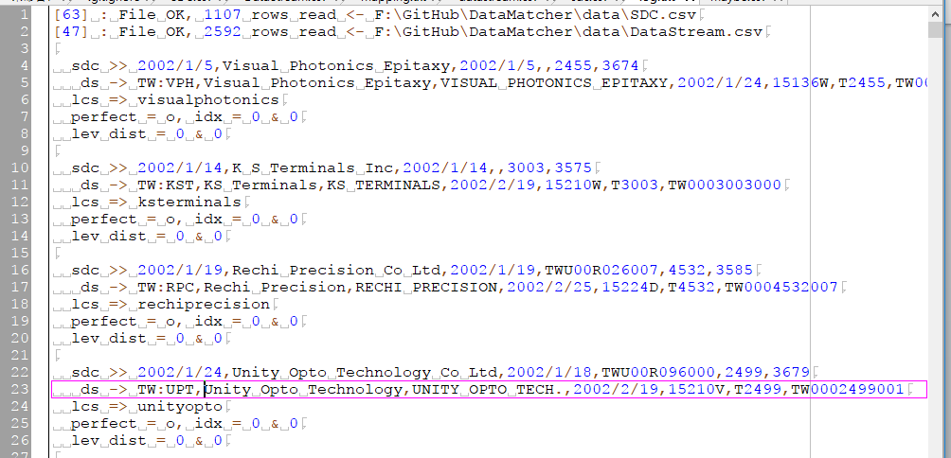
輸入資料建議事項 (2/2)
未將column放在第一欄
不易檢查
不易檢查
不易檢查
不易檢查

Slide 12
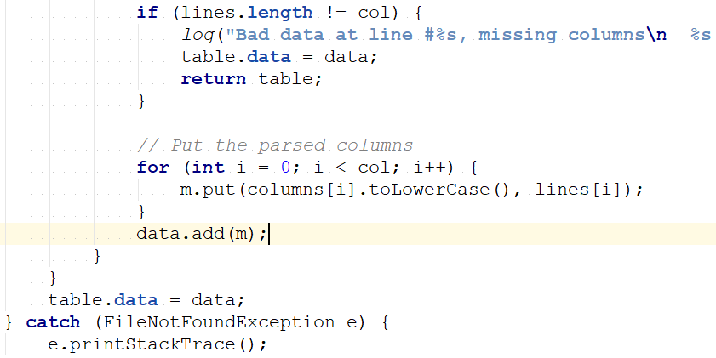
大小寫是否有別 – CSV 欄位
CSV Table column 無分別大小寫
已在 LCSJoin.java 的 private CSVTable readFile(String path) {} 中，一律轉為小寫了。

Slide 13
大小寫是否有別 – CSV 忽略字串(1/2)
CSV omit keyword 無分別大小寫
在程式執行時依照字串長到短排好
LCSInput.CSVInput 的 erased 中已排並轉小寫
字串取代時候將會取代全部變成空

Slide 14
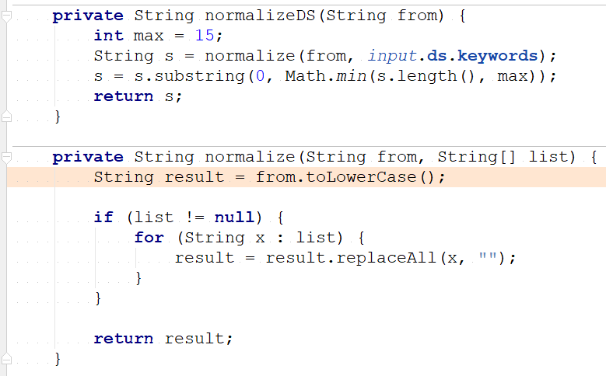
大小寫是否有別 – CSV 忽略字串(1/2)
LCSInput.java, inner class CSVInput
最多取前15個字母
轉為小寫
依序刪除

Slide 15
執行程式前注意事項 (1/2)
程式執行將會刪除並重新建立
Log.txt
輸出檔名 outputName
E.g. output.csv (將會輸出到 path + “\\” + outputName)
近似檔名 similarName
E.g. maybe.csv
無對應檔名 mismatch
E.g. misMatch.csv

Slide 16
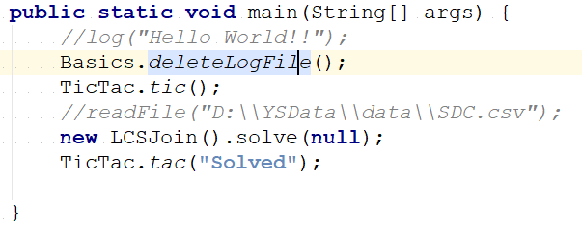
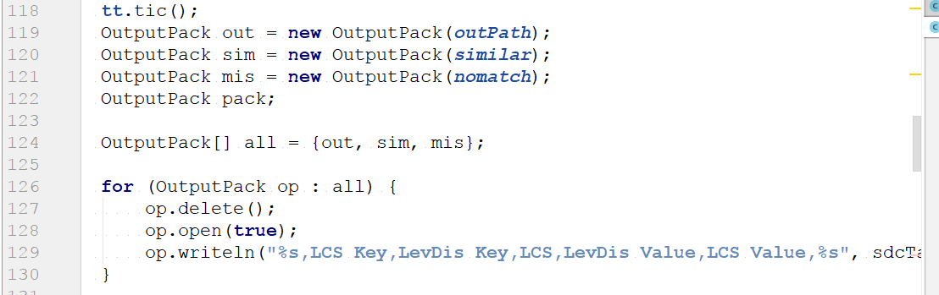
執行程式前注意事項 (2/2)
Main.java : main 一開始就刪除 log.txt
LCSJoin.java :所有輸出檔案將在寫檔前刪除

Slide 17
開始執行
請執行主要class Main.java
然後您可以休息等結果了
若有出現Exception或是Error，再請將 Exception 的行數與內容以圖或文字告知。

Slide 18
Appendix

Slide 19
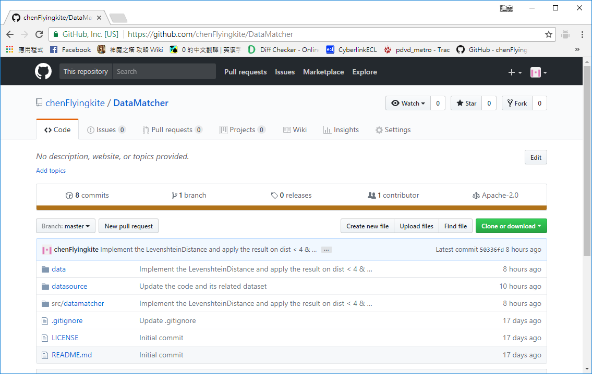
DataMatcher – Download (1/3)
開啟 Github, 查看所有 commits

Slide 20
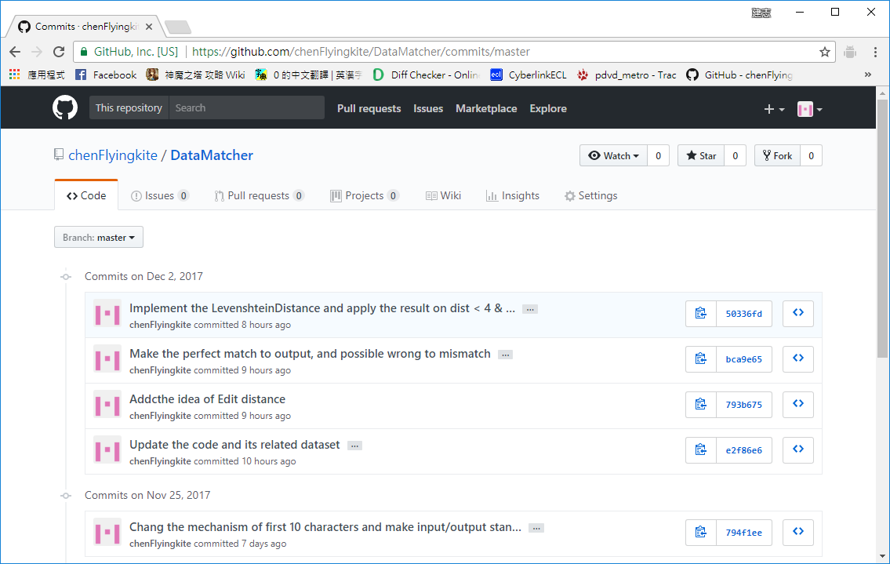
DataMatcher – Download (2/3)
點選以查看當下的 repository

Slide 21
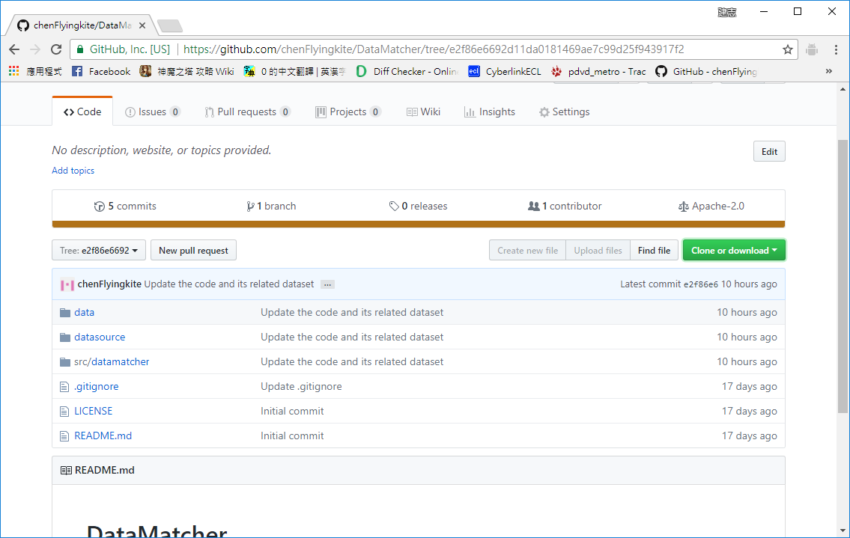
DataMatcher – Download (3/3)
複製到GitHub或是下載原始碼

Slide 22
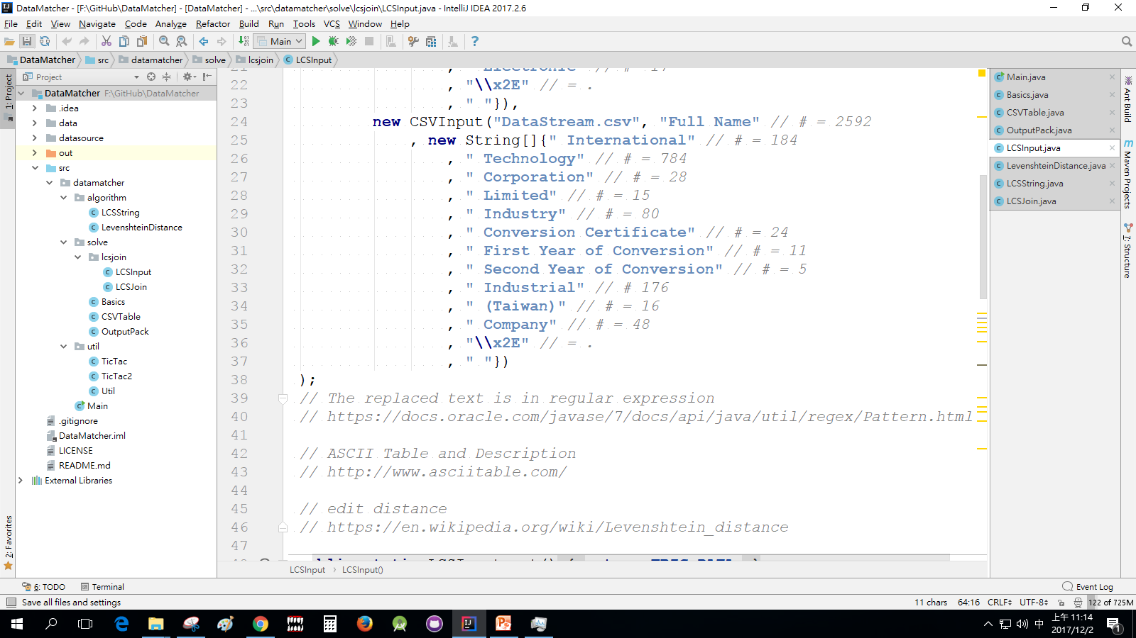
整合開發環境(IDE) – IntelliJ IDEA

